Slide 1
Здравствуй, дерево!
проект для средней группы

Slide 2
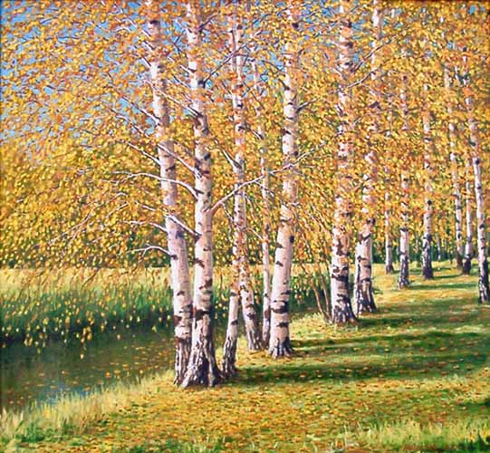
Береза осенью

Slide 3
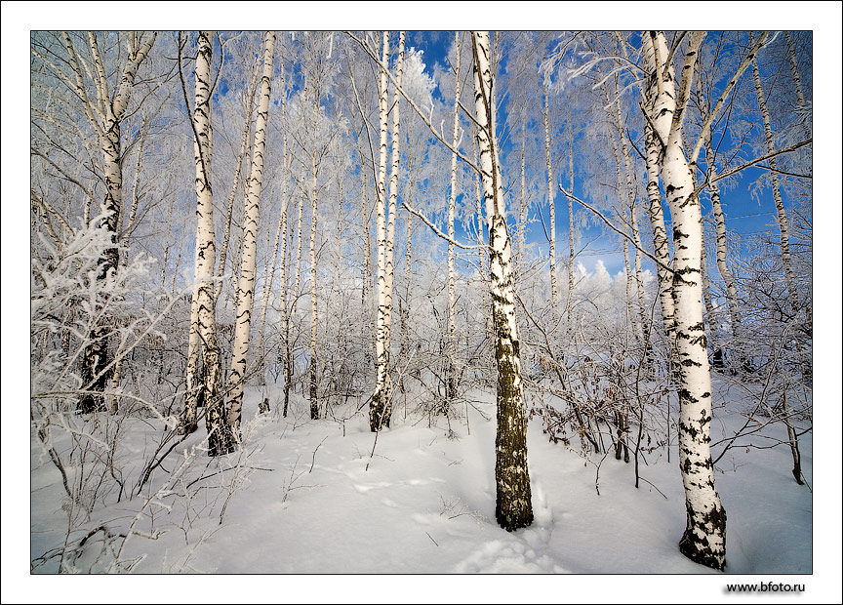
Береза зимой

Slide 4
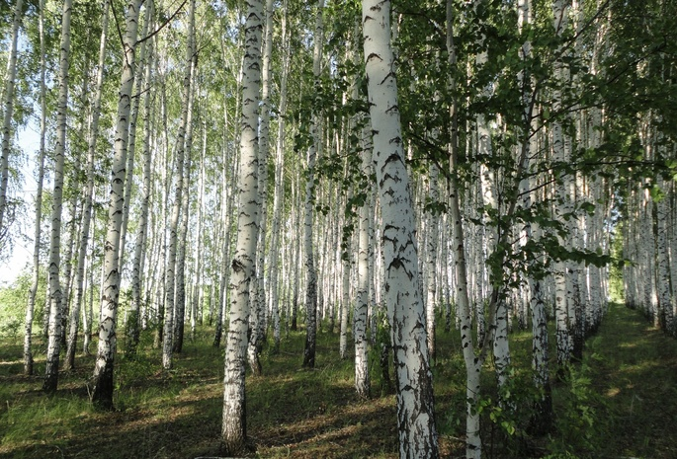
Береза весной.

Slide 5
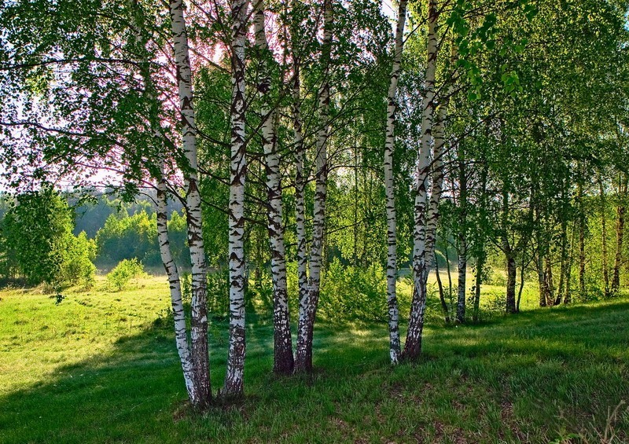
Береза летом.

Slide 6
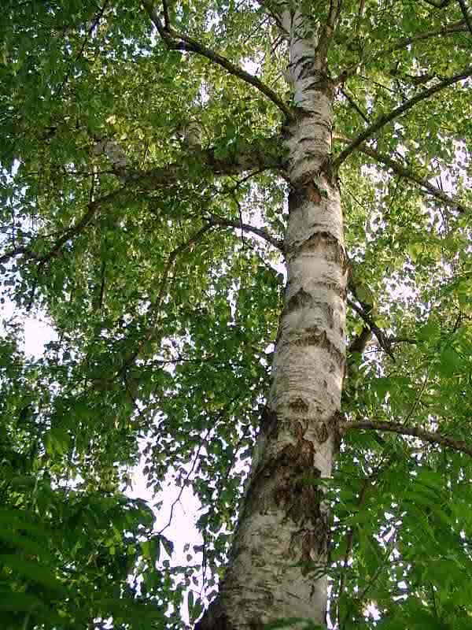

Slide 7
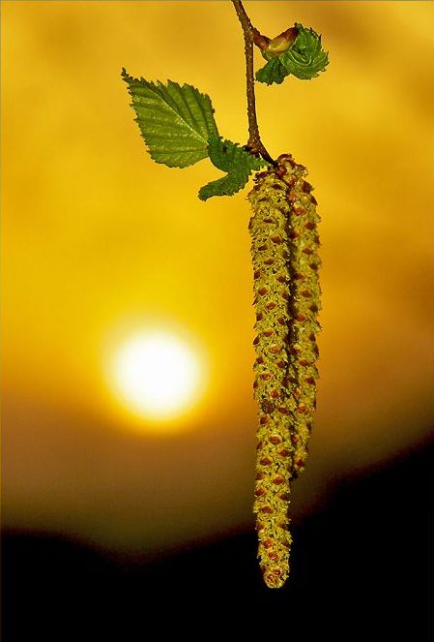
Сережки березы.

Slide 8
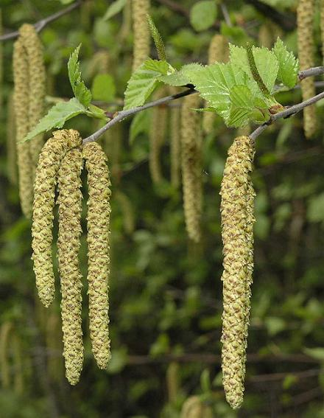

Slide 9
